Slide 1
Evropeizace kolektivních identit
EVS 402
Evropeizace politických systémů

Slide 2
Proč je identita tak důležitá?
Albert O. Hirshman:
  Exit (nezájem, emigrace)
  Voice (protest)
  Loyalty (participace)
OBČAN
EXIT
LOYALTY
VOICE

Slide 3
Kolektivní identity
Primordialismus versus sociální konstruktivismus
Instrumentální motivy sociální konstrukce identit (politické, ideologické, ekonomické)
Persistence kolektivních identit

Slide 4
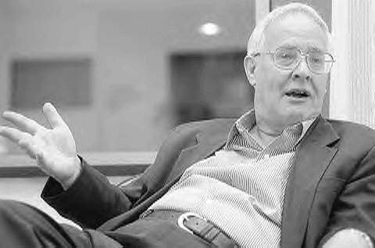
Konstrukce kolektivních identit
Benedict Anderson:
imagined communities (pomyslná společenství)
in-group postoje
out-group postoje

Slide 5

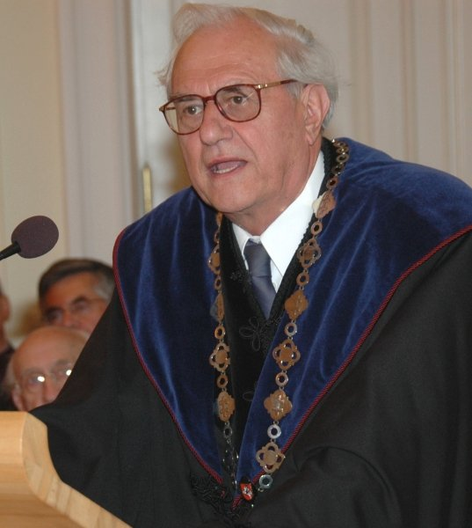
Konstrukce evropské identity – Ernst Gelner nebo Miroslav Hroch?

Slide 6
Typy politických společenství
Typ | Charakteristické rysy | Vymezení se vůči ostatním | Intenzita svazku
Etnos | Pokrevní příbuznost Rasa Jazyk Kultura | Silné | Silná
Národ | Dějiny Území Jazyk Kultura | Silné | Silná
Démos 1 | Demokratické hodnoty | Slabé | Slabá nebo silná
Démos 2 | Politické zájmy | Slabé | Slabá
Dieter Fuchs (2013): What kind of community and how much community does the European Union require? In: Richard McMahon (ed.): Post-identity? Culture and European integration. London – New York: Routledge, s. 90.

Slide 7

Vývoj EU směrem k evropské identitě?
Thomas Risse:
nadnárodní evropské diskursy a objevení se evropského veřejného prostoru, kde by došlo k podpoření myšlenky evropské jednoty
evropská integrace vedoucí k objevení se evropské polity
Risse, Thomas. 2001. „A European Identity? Europeanization and the Evolution of Natio-State Identities.“ In: Transforming Europe: Europeanization and Domestic Change. Eds. Maria Green Cowles, James Caporaso, Thomas Risse. Ithaca, London: Cornell University Press, s. 200-201 .

Slide 8
Co je to vlastně evropská identita?
Viktoria Kaina, Ireneusz Paweł Karolewski, and Sebastian Kühn (eds): European Identity Revisited: New approaches and recent empirical evidence. London: Routledge, 2016:
  Identity v představách lidí jsou vágní a nekonkrétní
  Sociální vědci jsou příliš sofistikovaní při konceptualizaci kolektivní identity, která je často spíše „pouhým“ osobním pocitem, že přináležím k Evropě.
  Karolewski: evropská identita je budována spíše společnými hrozbami a bezpečnostními obavami, než sdíleným pojetím společenského dobra a je tedy křehká.
  Afektivní dimenze identity (emoční identifikace sebe sama s něčím)
  Kognitivní dimenze identity (vnímání sebe sama jakou součásti nějakého společenství)
  Lze klást rovnítko mezi EU identitu a evropskou identitu?

Slide 9
Evropská identita: problémy s „měřením“
Inkonzistentní předměty výzkumu (percepce migrantů versus společné hodnoty, identita v příhraničních oblastech versus identita v majoritní populace)
Absence komparativních dat: většina výzkumů závisí na datech domácí provenience, Eurobarometr nabízí spíše proxy proměnné, z nichž můžeme identitu usuzovat
Avšak existuje jedna výjimka:
  To be nationality European in the future – Do you see yourself as … ?

Slide 10
Eurobarometr: převládající identita (1)
Zdroj: Eurobarometer interactive search system (http://ec.europa.eu/commfrontoffice/publicopinion/index.cfm/Chart/index).

Slide 11
Eurobarometr: převládající identita (2)
Zdroj: Eurobarometer interactive search system (http://ec.europa.eu/commfrontoffice/publicopinion/index.cfm/Chart/index).

Slide 12
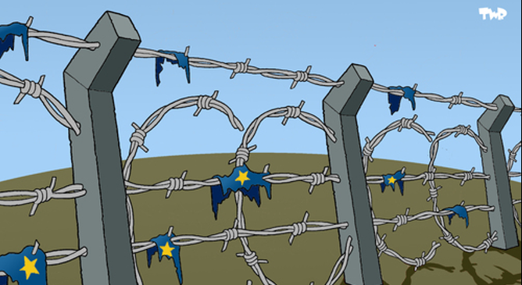

Dva obsahy evropské identity
Thomas Risse:
Evropa jako moderní politická entita
  demokracie, lidská práva, vláda zákona, tržní ekonomika
  identitní Evropané, elity
  „The Other“: militarismus a nacionalismus minulosti a xenofobie a rasismus
Nacionalistická evropská identita:
  primárně v kulturních pojmech (Západ, křesťanství)
  sdílena exklusivními nacionalisty
  „The Other“: nekřesťanské státy a také imigranti a zejména muslimská populace žijící v Evropě
Risse, Thomas (2010): A Community of Europeans? Transnational Identities and Public Spheres. Ithaca and London: Cornell University Press.

Slide 13
Budování centra, budování státu a budování národa a Evropská unie
3) otevření prostoru pro politickou reprezentaci
a strukturování politiky
2) budování systému a loajality
1) budování centra
Bartolini, Stefano. 2005. Restructuring Europe: Centre formation, system building, and political structuring between the nation state and the European Union. Oxford: Oxford University Press.

Slide 14

Produkuje EU loajalitu?
Stefano Bartolini:
…„whether the EU is producing ‚loyalty’ which I interpret to be those structures and processes of system maintenance represented by cultural integration, social sharing institutions, and participation rights...Individual loyalty represents the psychological and emotional ties that mediate between exit and voice, increasing the cost of the former“…
Bartolini, Stefano (2005): Restructuring Europe: Centre formation, system building, and political structuring between the nation state and the European Union. Oxford: Oxford University Press, s. 54.

Slide 15

Risse a koncept politizace EU
vzrůstající význam evropských témat ve veřejné debatě
vzrůstající význam otázek evropské identity v debatě o konstitucionalizaci Evropy a v debatě o rozšíření EU
posilování euroskepticismu
kontroverze kolem francouzského a nizozemského odmítnutí Smlouvy o Ústavě pro Evropu v roce 2005 a kolem dvojího referenda k Lisabonské smlouvě v Irsku 2008 a 2009
Permissive consensus ➜ constraining dissensus
Risse, Thomas (2010): A Community of Europeans? Transnational Identities and Public Spheres. Ithaca and London: Cornell University Press, s. 238.

Slide 16
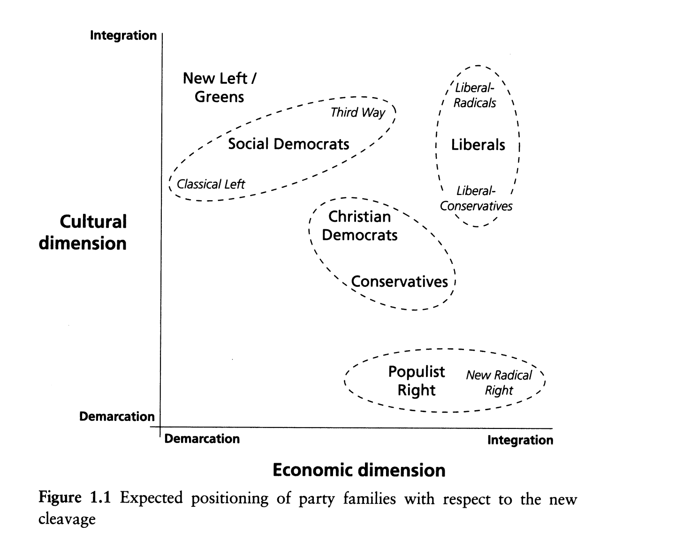

Strany a dvě dimenze konfliktních linií (Hanspeter Kriesi)
Krisesi, Hanspeter – Grande, Edgar – Lachat, Romain – Dolezal, Martin – Bornschier, Simon – Frey, Timotheos (2008): Globalization and its impact on national spaces of competition. In: Kriesi, Hanspeter et al.: West European Politics in the Age of Globalization. New York: CUP, s. 15.

Slide 17
Jaké jsou faktory podporující politizaci „evropských“ témat?
Edgar Grande a Swen Hutter (2014):
Empirický výzkum založený na datech z let 1970-2010 ve Francii, Německu, Rakousku, Švýcarsku a Velké Británii
Ekonomické otázky dokonce i v době krize druhotné, primární bylo kulturní zarámování debaty o EU (ale pozor na výběr zemí!)
Dva mechanismy:
  Radikální populistická euroskeptická pravice mobilizuje voliče proti EU
  Mainstreamové strany mají rozdílnou pozici vůči EU (měkký euroskepticismus versus funkčně proevropský postoj)
Jaký mechanismus funguje podle Vás v Česku?
Hutter, Swen; Edgar Grande (2014): Politicizing Europe in the National Electoral Arena: A Comparative Analysis in Five Western European Countries, 1970-2010. JCMS 52(5): 1002-1018.

Slide 18
Symbolická konstrukce evropské identity
Jürgen Habermas – ústavní patriotismus jako zdroj společné identity
  versus
Erik Oddvar Eriksen a John Erik Fossum – EU je společenství hodnot, případně post-národní společenství založené na definovaných občanských právech

Slide 19
Evropská identita a „nové“ členské země EU
Ceka, Besir & Aleksandra Sojka (2016). Loving it but not feeling it yet? The state of European identity after the eastern enlargement. European Union Politics, 17(3), 482–503.

Slide 20
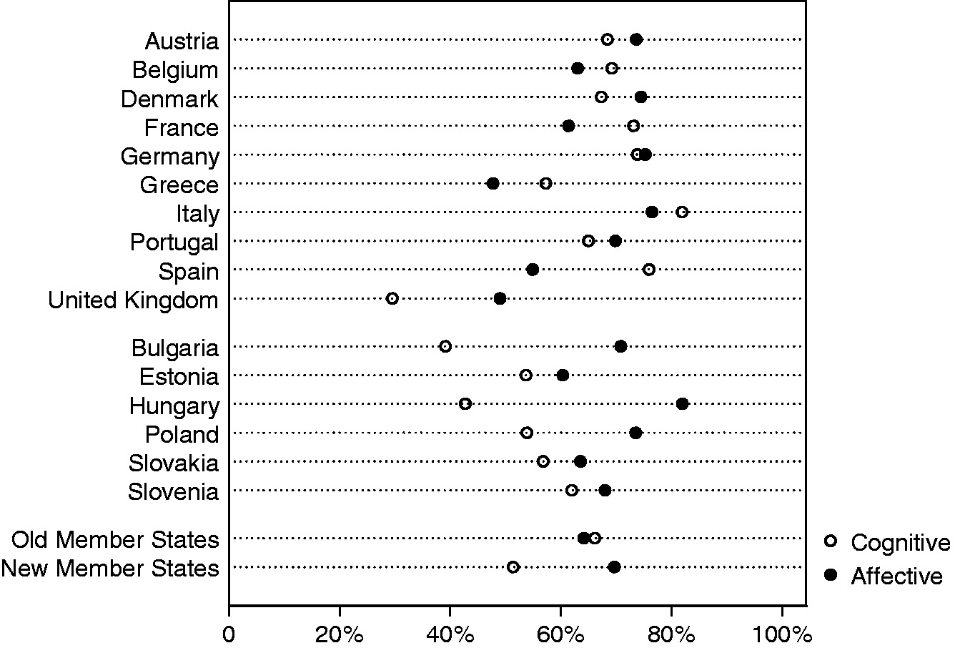
Figure 1. European identity compared—Public opinion. Affective European identity: Share of responses ‘Somewhat attached’ and ‘Very attached’ to Europe. Cognitive European identity: Share of responses ‘Nationality and European’, ‘European and nationality’, or ‘European only’ to the question: ‘Do you see yourself as …?’. Data: IntUne Mass Survey Wave 2, 2009.
Published in: Besir Ceka; Published in: Aleksandra Sojka; European Union Politics 17, 482-503.
DOI: 10.1177/1465116516631142
Copyright © 2016 SAGE Publications

Slide 21
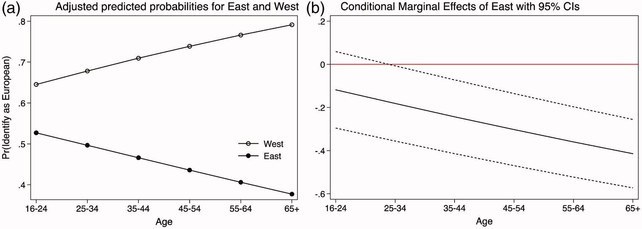
Figure 3. Cognitive European identity—predicted probabilities. (a) Predicted probabilities for cognitive European ID for East and West over different age cohorts and (b) the marginal effects which test whether these predicted probabilities are statistically significantly different. Crossing the zero line indicates that the differences are not statistically significant.
Published in: Besir Ceka; Published in: Aleksandra Sojka; European Union Politics 17, 482-503.
DOI: 10.1177/1465116516631142
Copyright © 2016 SAGE Publications

Slide 22
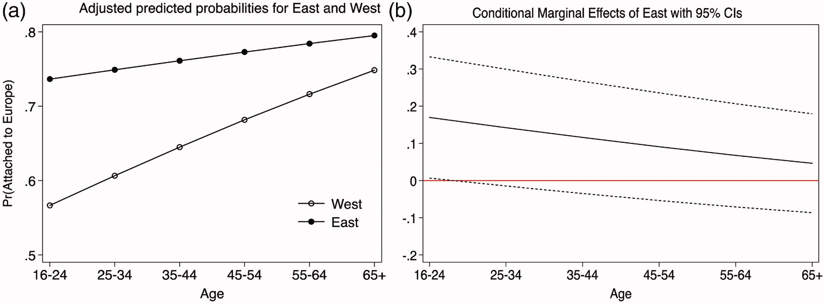
Figure 5. Affective European identity—predicted probabilities. (a) Predicted probabilities for affective European ID for East and West over different age cohorts and (b) the marginal effects which test whether these predicted probabilities are statistically significantly different. Crossing the zero line indicates that the differences are not statistically significant.
Published in: Besir Ceka; Published in: Aleksandra Sojka; European Union Politics 17, 482-503.
DOI: 10.1177/1465116516631142
Copyright © 2016 SAGE Publications

Slide 23
Evropské a české hodnoty
Jaroslava Pospíšilová a kol. (2018): Jak se žije Čechům v současné Evropě? Praha: Academia.
  Data z European Social Survey
  Ukazují trvající rozdíly mezi západní a střední Evropou
  Česká populace „překvapuje významně nízkou preferencí hodnot universalismu a benevolence, což nepřímo prokazuje nedocenění principů rovnosti a všeobecné tolerance“
  Češi se spolu s Maďary a Litevci cítí subjektivně nejméně bezpečně ze zemí EU, nejlépe ale hodnotíme bezpečnost svého okolí, nejhůře pak Evropské unie.
  Objektivně z hlediska viktimizace (podíl obětí trestných činů mezi respondenty) však Česko patří k nejbezpečnějším zemím.

Slide 24
Evropské a české hodnoty
Ladislav Rabušic a Beatrice Elena Chromková Manea: European Values Survey 2017
https://munispace.muni.cz/index.php/munispace/catalog/book/1002
235-237

Slide 25
Lidé mají velmi rozdílné pohledy na sebe a svoje místo ve světě, jak blízká Vám připadá Evropa?

Slide 26
Jak je podle Vás důležité pro to, aby byl člověk pravým Čechem, že se narodil v Česku?
EVS 2008
EVS 2017

Slide 27
Jak je podle Vás důležité pro to, aby byl člověk pravým Čechem, že má české předky?
EVS 2008
EVS 2017

Slide 28
Jak je podle Vás důležité pro to, aby byl člověk pravým Čechem, že respektuje politické instituce a zákony ČR?
EVS 2008
EVS 2017

Slide 29
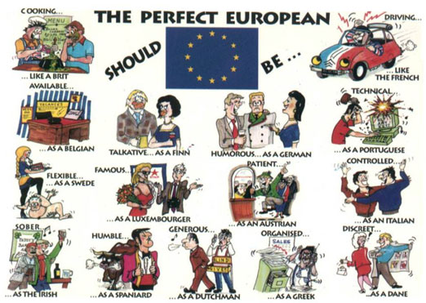
Evropská identita?

